Slide 1
البويضاتُ كما النِّطافُ، نصفُها مُذكَّرٌ ونصفُها مؤنَّثٌ
د. عمّــــــار ياسين منصور
ملاحظة هامّة: اقرأ الملاحظات تحت كلّ شريحة
Notes:
من أجل فهم أفضل لمضمون العرض، أنصح باتباع ما يلي:
أوّلاً، شاهد الشرائح، شريحة بعد شريحة، مع قراءة الشروح أسفل كلّ شريحة.
ملاحظة: بعض الشرائح منسوخة عن سابقاتها مع بعض الفروق البسيطة جداً وذلك خدمةً لـ ثانياً؛
ثانياً: شاهد العرض بصورة مستمرة بالنقر على عارض الشرائح. عندها، ستشاهد فيديو قصير جداً لعمليّة الخلق بكاملها.

Slide 2
Notes:
هي الخلية الجسميّة للمرأة.
تحتوي في نواتها على الصبغيين الجنسيين XX (Sexual Chromosomes XX)،إلى جانب 44 صبغياً جسمياً (Autosomes).
الصبغيان الجنسيان XX غير متناظرين.
هناك الصبغي X الصغير ( أعتقد بأنّه صبغي حامل للصبغي X العملاق، دون أن يكون هو صبغيّاً جنسيّاً بالضرورة)،
وآخر جنسيّ عملاق (تميّزه الضلع الصفراء السليبة*)، كبير الوزن الجزيئيّ، وهو الأساس فيما يُعرف بجسيم بار Barr Body.
* ملاحظة: هي الضلع السليبة التي خُطفت من خلية الرجل الأوّل، كما أوضحت سابقاً في عرضي المصوّر:
"نعم! خلقت المرأة من ضلع الرّجل.. والشاهد جسيم بار"، وفي مقالي المكتوب:
" خُلقت المرأة من ضلع الرّجل، وخُلق الرّجل من رحمها"

Slide 3
Notes:
نواة الخلية للمرأة: الصبغيان الجنسيان XX غير متناظرين.
هناك الصبغي X الحامل، وآخر عملاق (تميّزه الضلع الصفراء السليبة)، كبير الوزن الجزيئيّ، هو الأساس فيما يُعرف بجسيم بار Barr Body.

Slide 4
Notes:
يوجد الصبغي X العملاق أو جسيم بار Barr Body في الخلية الجسمية للمرأة فقط.
لا نجده أبداً في الرجل طبيعيّ الجينات.

Slide 5
Notes:
يتألّف الصبغي X العملاق، أو جسيم بار، من أساس ومُضاف.
فأمّا الأساس فهو الصبغيّ X، نظير الصبغي X الآخر، المشارك له في ذات النواة.
وأمّا المُضاف فهو الضلع السليبة ذائعة الصّيت أساس نظرية النشوء خاصّتي.
(راجع مقال «خُلقت المرأة من ضلع الرّجل»).

Slide 6
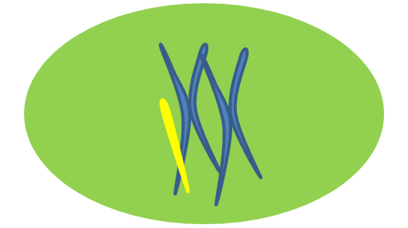
Notes:
نواة الخلية الأم للبويضات الـ Oogonium:
كما في بقية الخلايا الجسميّة للمرأة، نجد في الخلية الأمّ للبويضات الـ Oogonium الزوج الصبغي XX مع جسيم بار.
تتكاثر الحلية الأم للبويضات في المبيضين والجنين مازال داخل الرحم.
لا ضير في التذكير مجدّداً، أن الصبغيين الجنسيين XX غير متناظرين.
هناك الصبغي X العادي، وهناك الصبغيّ الجنسيّ X العملاق (تميّزه الصلع الصفراء السليبة).

Slide 7
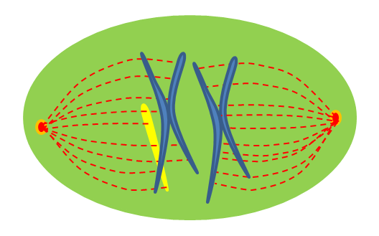
Notes:
الانقسام المنصف الـ Meiosis للخلية الأم للبويضات الـ Oogonium:
يتشكّل الجسمان القطبيان ومغزلا الانقسام.
تلتصق الأنابيب المجهريّة الـ Microtubules المشكّلة لمغزل الانقسام مع الصبغيات استعداداً لسحبها في اتجاهين متعاكسين.

Slide 8
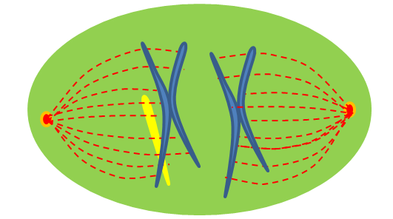
Notes:
الانقسام المنصف الـ Meiosis للخلية الأم للبويضات الـ Oogonium:
تتقلّص الأنابيب المجهريّة وتُباعد بين الصبغيّ ونظيره.

Slide 9
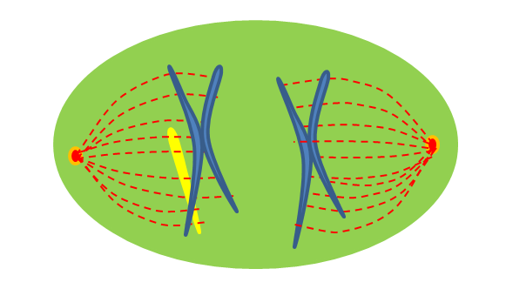
Notes:
الانقسام المنصف الـ Meiosis للخلية الأم للبويضات الـ Oogonium:
تدريجياً يصل كل صبغي إلى مكانه النهائيّ في واحدةٍ من الخليتين البنتين الـ Daughter Cells.

Slide 10
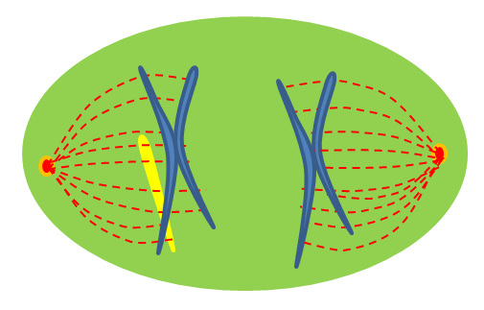
Notes:
الانقسام المنصف الـ Meiosis للخلية الأم للبويضات الـ Oogonium:
ننوّه هنا بوجود انقسام منصّف أوّل وثانيّ صمن عملية الانقسام المنصّف الواحدة الـ Meiosis.
لكن تبسيطاً للعرض ودون المساس بالجوهر، اقتصر التمثيل على العملية النهائيّة من الانقسام المنصف.

Slide 11
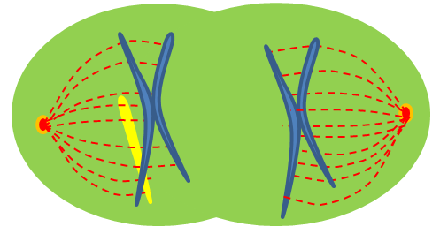
Notes:
الانقسام المنصف الـ Meiosis للخلية الأم للبويضات الـ Oogonium:
بدء عملية الانفصال الخلوي الـ Telophase.
ظهور انحماص محدّد لمنطقة الفصل بين الخليتين البنتين.
وظهور الغلاف النوويّ الذي يجمع المخزون المورثيّ لكل خلية بنت في حجرة واحدة هي النواة الـ Nucleus.

Slide 12
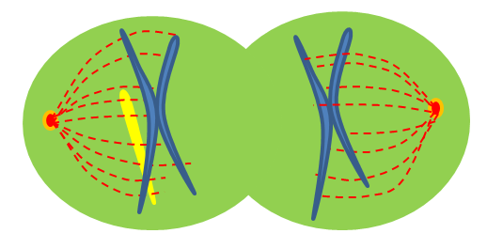
Notes:
الانقسام المنصف الـ Meiosis للخلية الأم للبويضات الـ Oogonium:
تظهّر تدريجيّ لملامح الخليتين البنتين الـ Daughter Cells.

Slide 13
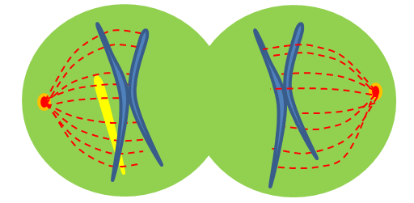
Notes:
الانقسام المنصف الـ Meiosis للخلية الأم للبويضات الـ Oogonium:
المراحل النهائيّة.

Slide 14
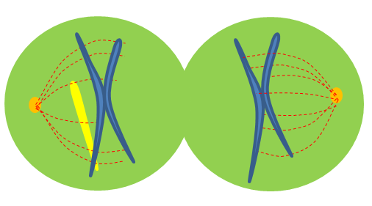
Notes:
الانقسام المنصف الـ Meiosis للخلية الأم للبويضات الـ Oogonium:
أصبحنا بالكاد نميّز مغزلي الانقسام والجسمين القطبيين. بدأت الخليتان البنتان تشعران باستقلاليتهما.

Slide 15
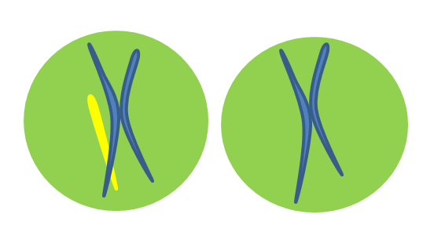
Notes:
الانقسام المنصف الـ Meiosis للخلية الأم للبويضات الـ Oogonium:
انفصلت الخليتان البنتان بشكل نهائيّ. احتوت كلٌّ منهما على نصف مخزون الخلية الأمّ الـ Oogonium من الصبغيات.
اختصّت واحدة منها بالصبغي X العادي (على يسار الصورة)، بينما تفرّدت الثانية بالصبغيّ الجنسيّ X العملاق (على يمين الصورة تميّزه الضلع الصفراء).
تتم جميع عمليات الانقسام الـ Meiosis للخلايا الأم للبويضات داخل الرحم خلال الحياة الجنينيّة للأنثى.
بمجموع عمليتي الانقسام المنصف الأوّل والثاني، تعطي كلّ خلية أم للبويضات أربع بويضات الـ Oocytes.
اثنتان بصبغي X عادي في كلّ منهما، واثنتان بصبغي جنسيX عملاق في كلٍّ منهما.

Slide 16
Notes:
البويضة الذكر الـ Male Oocyte :
البويضة التي تحتوي في نواتها على الصبغي X العادي هي بويضة مذكّرة، لا يمكن لها إلا أن تعطي جنيناً ذكراً.
صادف والتقت بالنطفة الذكر (التي تحتوي في نواتها على الصبغي الجنسيّ Y)، اكتملت الشفرة الوراثيّة لمخلوق ذكر XY.
واستمرت عملية الخلق كما رسُم لها منذ بدء التكوين.
بالمقابل، هب أنّه التقت البويضة الذكر بالنطفة الأنثى (التي تحتوي في نواتها على الصبغي X العادي)، تشكّل لدينا معقّد جينيّ بشفرة وراثية XX لكن بدون جسيم بار الـ Barr Body. اجتماع الصبغي X العادي مع الصبغي X العادي ليس بنواة لأيّ مخلوق عيوش. مباشرة أم قليلاً بعد تخلّقها، تنتهي عملية الخلق كما بدأت.
يمكن لهذه الظاهرة أن تفسّر لنا النسبة المرتفعة (حوالي 50%) لفشل اللقاح المجهري على الرغم من الدّقة والتطوّر الهائلين في اختيار كلٍّ من النطفة والبويضة.
حيث لا يمكن لنطفة مؤنّثة قوية أن تلقح بويضة مذكّرة جميلة، والعكس بالعكس.
وبما أنّ تحديد الهوية الجينيّة للنطفة والبويضة كذلك ما زال مستحيلاً حتى أيّامنا هذه ستبقى نسبة الفشل في الالقاح المجهري كما في الإلقاح الطبيعي مرتفعة جداً (حوالي 50%).
ملاحظة: نطفة أو بويضة معلومتا النمط الوراثيّ هما نطفة وبويضة تالفتان بالضرورة.

Slide 17
Notes:
البويضة الملقّحة المذكّرة الـ Male Ovum :
هي نتاج تلاقح البويضة المذكّرة التي تحتوي في نواتها على الصبغي X العادي والنطفة الذكر (التي تحتوي في نواتها على الصبغي الجنسيّ Y).
بذلك تكتمل الشفرة الوراثيّة لمخلوق ذكر XY. وتستمر عملية الخلق كما رسُم لها منذ بدء التكوين.

Slide 18
Notes:
صحّ اللقاء جينيّاً، واكتحل الخلق بجنين ذكر

Slide 19
Notes:
صحّ اللقاء جينيّاً، واكتحل الخلق بجنين ذكر

Slide 20
Notes:
بيضة ملقّحة فاسدة جينياُ:
التقاء البويضة المذكّرة الـ Male Oocyte (تحتوي في نواتها على الصبغي X العادي)
والنطفة الأنثى الـ Female Sperm (تحتوي في نواتها على الصبغي X العادي) يعطي بيضة ملقّحة الـ Ovum ذات شفرة وراثيّة هجينة XX بدون جسيم بار Barr Body.
هي بيضة فاسدة جينياً. لا يمكن لها أن تتطوّر.
لذلك مباشرة أو بعد ردحٍ من الزمن، ستُجهض عملية الخلق.

Slide 21
Notes:
لقاءٌ خاطئ جينيّاً، والإجهاض حتميٌّ

Slide 22
Notes:
البويضة الأنثى الـ Female Oocyte :
البويضة التي تحتوي في نواتها على الصبغي الجنسيّ الأنثويّ X (X العملاقة) هي بويضة أنثى، لا يمكن لها إلا أن تعطي جنيناً أنثى.
صادف والتقت بالنطفة الأنثى (التي تحتوي في نواتها على الصبغي X العادي)، اكتملت الشفرة الوراثيّة لمخلوق أنثى XX مع جسيم بار الـ Barr Body.
واستمرت عملية الخلق كما رسُم لها منذ بدء التكوين.
بالمقابل، هب أنّه التقت البويضة الأنثى بالنطفة الذكر (التي تحتوي في نواتها على الصبغي الجنسيّ Y)،
تشكّل لدينا معقّد جينيّ بشفرة وراثية XY مع جسيم بار الـ Barr Body.
اجتماع الصبغي الجنسيّ الأنثويّ (العملاق) X مع الصبغي الجنسيّ الذكريّ Y ليس بنواة لأيّ مخلوق عيوش.
حيث لا وجود لذكر سويّ جينياً بصيغة XY مع جسيم بار. فمباشرة أم قليلاً بعد تخلّقها، تنتهي عملية الخلق كما بدأت.
بمكن لهذه الظاهرة أن تفسّر لنا النسبة المرتفعة (حوالي 50%) لفشل اللقاح المجهري على الرغم من الدّقة والتطوّر الهائلين في اختيار كلٍّ من النطفة والبويضة.
حيث لا يمكن لنطفة مذكّرة قوية أن تلقح بويضة مؤنّثة جميلة، والعكس بالعكس.
وبما أنّ تحديد الهوية الجينيّة للنطفة والبويضة كذلك ما زال مستحيلاً حتى أيّامنا هذه ستبقى نسبة الفشل في الالقاح المجهري كما في الإلقاح الطبيعي مرتفعة جداً (حوالي 50%).

Slide 23
Notes:
البيضة الملقّحة الأنثى الـ Female Ovum:
هي الشفرة الوراثيّة للمرأة السّويّة جينياً.
تلتقي البويضة الأنثى (التي تحتوي في نواتها على الصبغي الجنسيّ الأنثويّ X، تميّزه الصلع السليبة صفراء اللون)
مع النطفة الأنثى (التي تحتوي في نواتها على الصبغي X العادي).
والناتج، بيضة ملقحة بصيغة وراثيّة XX مع جسيم بار.

Slide 24
Notes:
صحّ اللقاء جينيّاً، فاكتمل الحمل

Slide 25
Notes:
صحّ اللقاء الجينيّ، والحصيلة اشراقة امرأة

Slide 26
Notes:
بيضة فاسدة جينياً:
هي احتمالية لقاء فاشل بين بويضة أنثى (تحتوي نواتها على الصبغي الجنسيّ الأنثويّ X العملاق تميّزه الضلع الصفراء السليبة)
ونطفة مذكّرة (تحتوي نواتها الصبغي الجنسيّ المذكّر Y). إذ لا وجود لرجل سويّ جينياً مع جسيم بار.
ملاحظة: في بعض الشذوذات الوراثيّة قد نجد ذكراً بجسيم بار، كما قد نجد أنثى بأكثر من جسيم بار داخل نواتها.

Slide 27
Notes:
اللقاء الخاطئ لا يمكن له أن يمرّ

Slide 28
Notes:
اللقاء الخاطئ لا يمكن له أن يمرّ

Slide 29
أنصح بقراءة المقالات التاليّة:
- خُلقتِ المرأةُ من ضلع الرّجل، رائعةُ الإيحاء الفلسفيّ والمجازِ العلميّ - نعم، خُلقتِ المرأةُ من ضلع الرّجل، والشّاهدُ جسيم بار (PowerPoint) - المرأةُ تقرِّرُ جنسَ وليدها، والرّجل يدّعي! - كما النطاف، هناك بويضة مؤنّثة وأخرى ذكر (PowerPoint) - الرُّوحُ والنَّفسُ.. عَطيَّةُ خالقٍ وصَنيعةُ مخلوقٍ -خلقُ السَّماواتِ والأرضِ أكبرُ من خلقِ النَّاس.. في المرامي والدَلالات - مُكاشفات قرآنيّة، تُفَّاحة آدم، خلقُ حوَّاء من ضلع آدم، حوَّاء.. دلالاتٌ ومعنى - حــــــــــوَّاءُ.. هذه - سفينةُ نوح، طوق نجاة لا معراجَ خلاص - المصباح الكهربائي، بين التَّجريدِ والتَّنفيذ رحلة ألفِ عام - هكذا تكلّم ابراهيمُ الخليل - فقهُ الحضاراتِ، بين قوَّةِ الفكرِ وفكرِ القوَّةِ - العِدَّةُ وعِلَّةُ الاختلاف بين مُطلَّقةٍ وأرملةٍ ذاتِ عفاف - تعدُّدُ الزَّوجاتِ وملكُ اليمين.. المنسوخُ الآجلُ

Slide 30
شكراً لكم

